Slide 1
Bonjour!
jeudi, le vingt-neuf février

Slide 2
Travail de cloche
Translate into French: As soon as they see the signal (le signe), they will scream « surprise ».

Slide 3
Bonjour!
jeudi, le vingt-neuf février

Slide 4
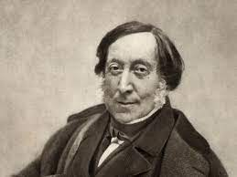
Gioachino Rossini was born on February 29, 1792. He wrote over 30 operas which were so popular that be became very wealthy and retired at age 36, at which time he moved to Paris where he spent his next 30 years as a celebrated bon vivant.

Slide 5
AVERTISSEMENT
examen, unité 5
Demain: vendredi, le premier mars
Vous devrez écrire de La Cigale et La Fourmi.
Vous devrez écrire d’un emploi possible.

Slide 6
un entretien la formation appeler gagner le niveau
un pompier dont une entreprise rester sur ligne où
lettre de motivation un stage lequel dès que une carrière
un poste dring-dring quand jour de congé le patron qui
de la part de un plombier lettre de recommandation un métier
le salaire chômage la poste plein-temps rendez-vous

Slide 7
Les pronoms relatifs

Slide 8
La cigale et la fourmi

Slide 9
une profession

Slide 10
There is no written homework due Friday, March 1
ÉTUDIEZ!

Slide 11
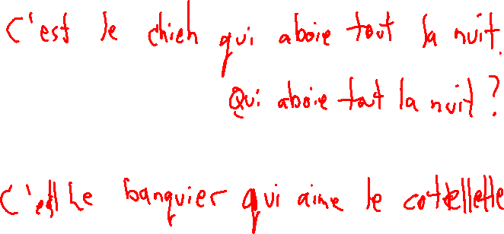
Billet de sortie
Write a sentence which uses qui as a relative pronoun.

